Slide 1
思考
新航路开辟后,西欧那些国家开始走上对外殖民扩张的道路?
西班牙和葡萄牙
拉丁美洲（巴西除外）
巴西

Slide 2
第一单元 殖民地人民的反抗和资本主义制度的扩张
第一课 殖民地人民的反抗斗争
1、认识拉丁美洲民族独立运动和印度民族大起义爆发的历史原因。
2、对比分析拉丁美洲民族独立运动和印度民族大起义的异同，理解二者结果不同的根源。
3、了解玻利瓦尔和章西女王在反抗殖民统治斗争中的主要事迹及杰出作用,体会殖民地国家和人民反抗殖民侵略的正义性。

Slide 3
概念讲解
殖民地:由宗主国统治,没有政治、经济、军事和外交方面的独立权利，完全受宗主国控制的地区。
殖民主义：资本主义国家把政治经济势力扩张到不发达的国家和地区，掠夺和奴役当地人民。
殖民：是指强国向它所征服的地区移民，并掠夺原当地人民的利益。

Slide 4

拉丁美洲独立运动
观看视频回答问题
1.视频中主要描述了哪一事件？
2.这一事件的发生的背景、目的、地位又是什么？
3.这一事件有什么样的性质？

Slide 5
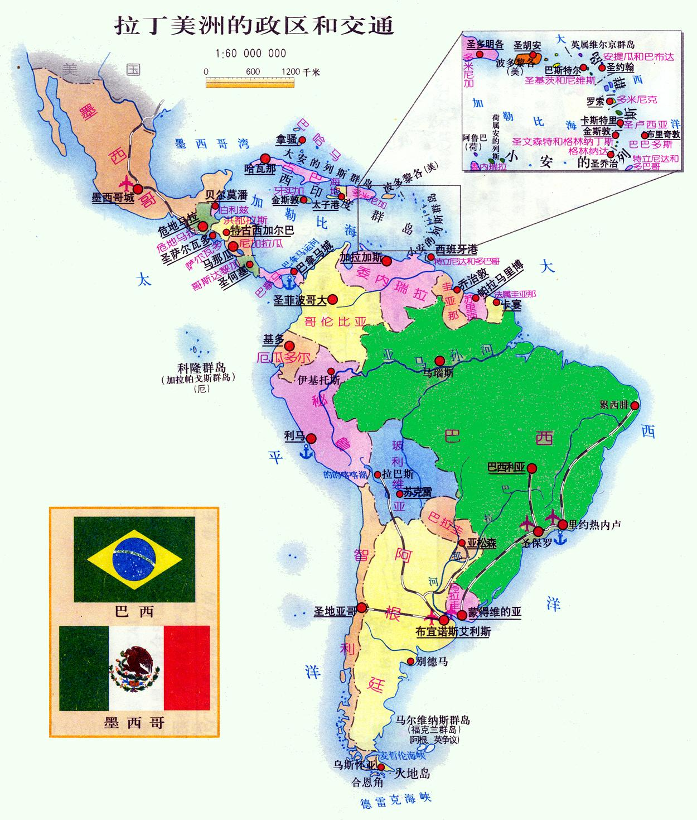
独立前的拉丁美洲
西班牙殖民地
巴 西
葡萄牙殖民地
拉丁美洲：通常用来指称_________的美洲大片的地区 。
美国以南

Slide 6
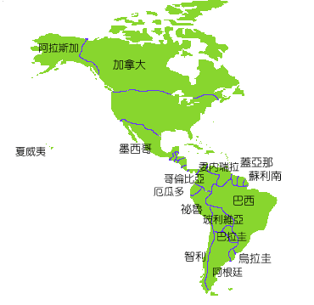
北美
拉丁美洲
南美

Slide 7

拉丁美洲独立运动背景：
（1）从16世纪初到19世纪初，拉丁美洲的绝大部分地区处于 和 的殖民统治之下。
（2）美国独立战争和法国大革命的影响。
西班牙
葡萄牙

Slide 8
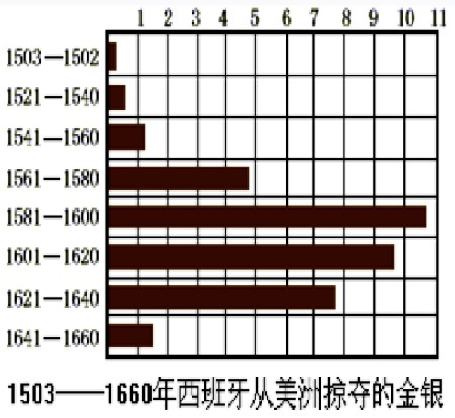
恩格斯说：“黄金一词是驱使西班牙人横渡大西洋到美洲去的咒语，黄金是白人刚踏上一个新发现的海岸时所要的第一件东西。”
西班牙掠去了约250万公斤的黄金和1亿公斤的白银。葡萄牙从巴西运走至少有价值6亿美元的黄金和3亿美元的金刚石。
掠夺

Slide 9
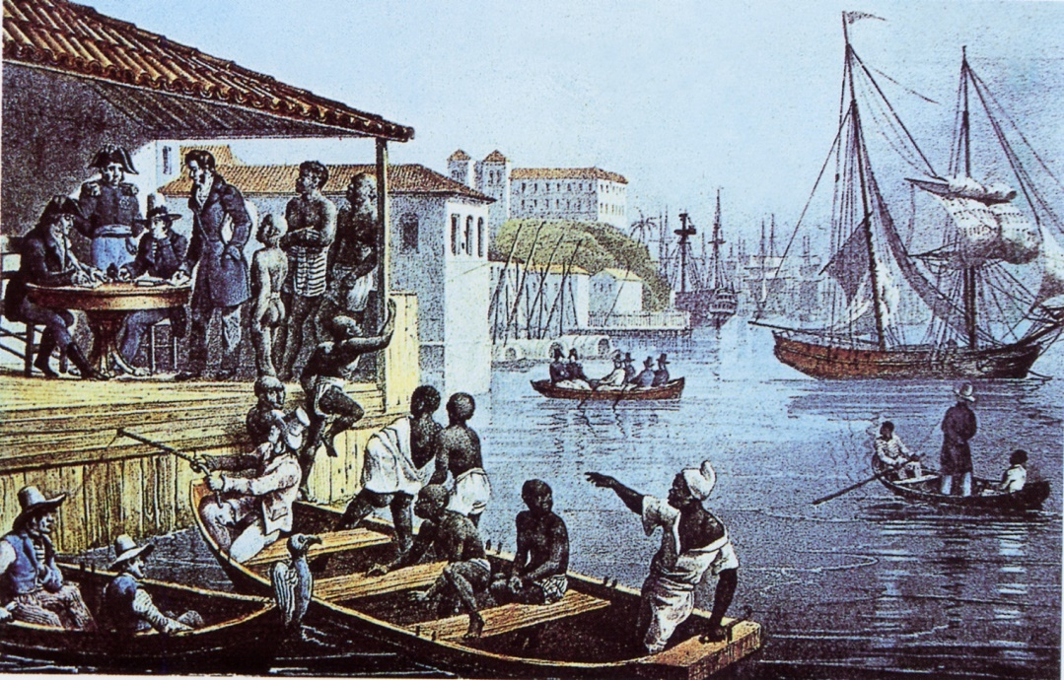

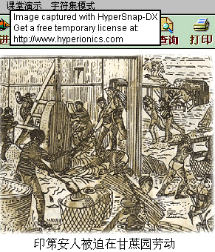
有人估计在西班牙人入侵后12年，墨西哥的印第安人便被屠杀了好几百万。大规模的屠杀很快使西印度群岛上的居民几乎绝迹，这种现象接着在其他地区也出现了。
屠杀
强迫劳动

Slide 10
相关史事：
掌握
军事、经济、宗教大权
西班牙
白人官吏
30多万
地主、中下级官吏、
医生、律师
土生白人
300多万
手工业者、小贩、牧民
混血人种
500多万
印第安人、黑人奴隶
佃农、种植园和矿场奴隶
800多万
西属拉美殖民地社会阶层示意图

Slide 11

相关史事：
处于最上层的是西班牙白人官吏，其次是土生白人，混血人种集团构成了殖民地小资产阶级的基本核心，是反对殖民统治的一支骨干力量。印第安人和黑人处于社会最底层，最受歧视和压迫，成为日后革命军队的主力。
哪里有压迫，哪里就有反抗，这种经济、政治的双重压迫，必然会激起人们的反抗。

Slide 12
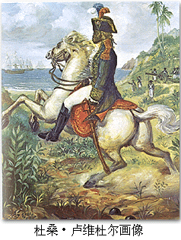
海地的独立
揭开了拉美独立战争的序幕
1804年
美洲第一个独立的国家

Slide 13
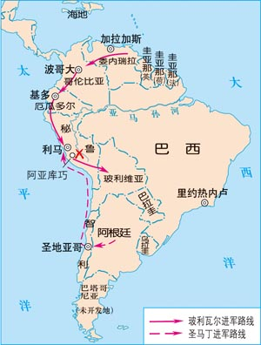
学友互助：
结合课本P2-3，回答下列问题。
1816
拉丁美洲独立运动发生于______
结束于______，主要领导人有
和 ，被誉为 ，
这场运动的性质是一场反对 ，
争取 的运动，范围包括了北起
，东到 的广大地区
1816
圣马丁
玻利瓦尔
南美的解放者
殖民统治
民族独立
墨西哥
阿根廷

Slide 14
经过
（1）南美洲北部：
1819年，波利维尔率领队伍，克服艰难险阻，穿越常年积雪的安第斯山脉，大败西班牙军队。
先后解放了哥伦比亚、委内瑞拉和厄瓜多尔等地，成立了“大哥伦比亚共和国”，当选总统后，继续领导南美独立战争
（3）南美洲南部：
圣马丁先后领导了阿根廷、智利、秘鲁的独立战争。

Slide 15
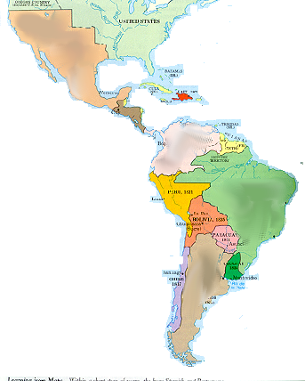
海地
拉美独立国家
墨西哥
中美省
哥伦比亚
秘鲁
巴西
玻利维亚
乌拉圭
智利
阿根廷
巴拉圭

Slide 16
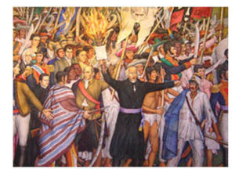
“多洛雷斯呼声”
1810年9月16日伊达尔戈在墨西哥发动的反西班牙起义。他向聚集起来的印第安人说：“你们愿意自由吗？三百年前，可恨的西班牙人夺去了我们祖先的土地，你们愿意夺回来吗？”
人们同声回答：“绞死这些西班牙强盗!”接着，他领导群众高呼：“美洲万岁!打倒坏政府!” 这就是墨西哥史上著名的“多洛雷斯呼声”它标志着墨西哥独立运动的开始。

Slide 17
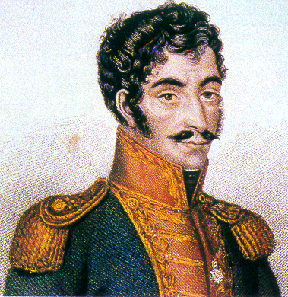
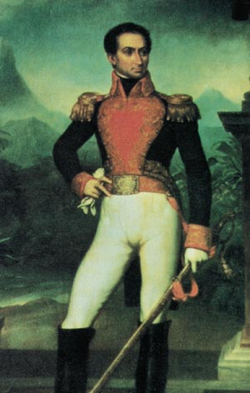
“南美的解放者”——玻利瓦尔

Slide 18

“南美的解放者”
——圣马丁
圣马丁是南美解放运动的领导人之一，他一生大部分时间都致力于南美的解放斗争。1818年解放了智利。1821年，圣马丁率部进入秘鲁，秘鲁宣告独立。不久，圣马丁将军队指挥权交给玻利瓦尔，悄然隐退，在欧洲度过了余生。
1878年，阿根廷、智利、秘鲁三国在圣马丁诞生100周年时，共尊他为“祖国之父”。

Slide 19
拓展延伸：
拉美独立运动的意义
彻底摧毁了西班牙和葡萄牙的殖民统治，出现新兴独立国家，鼓舞了世界殖民地人民的斗争.
Notes:
单击“拓展延伸”播放视频，引入学生探究拉美独立运动的意义

Slide 20

二.印度民族大起义
受到西班牙和葡萄牙殖民掠夺的拉丁美洲
实现了民族独立，同时期受到英国殖民掠
夺的印度有发生了什么大事？

Slide 21
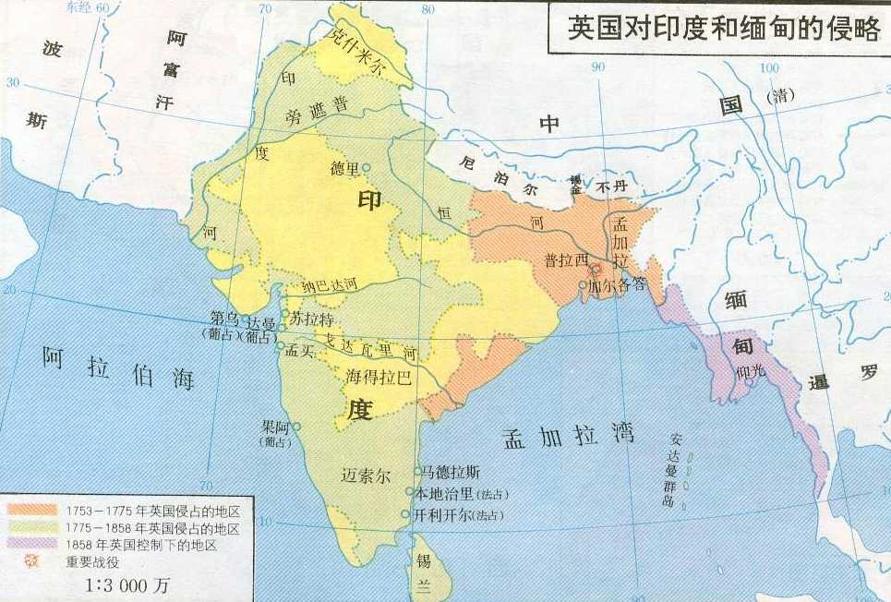
地图中反映了印度土地什么样的形势？
1757—1775年英国侵占地区
1775—1858年英国侵占地区
1858年英国控制的地区
印度三分之二的土地被英国侵占

Slide 22

1.从材料一到材料二，英国对印度的剥削方式发生了什么变化？
2.为什么会发生这种变化？
3.对印度社会有什么样的影响？
材料一：1757年，克莱武指挥军队侵占了孟加拉。他放手让部下抢劫，自己一人就抢走价值23万英镑的金银财宝。1757-1815年间，英国直接从印度榨取的财富不下十亿英镑。
材料二：为了满足英国国内工业的需要，英国殖民当局要求印度农民多种棉花，少种粮食。英国把印度的棉花加工成布匹再返销印度。 1818—1836年英国输入印度的棉纱增长5200倍，印度的纺织业被挤垮了。

Slide 23
交流反馈
1.从材料一到材料二，英国对印度的剥削方式发生了什么变化？
直接掠夺财富
掠夺原料，倾销商品
2.为什么会发生这种变化？
英国完成了工业革命
3.对印度社会有什么样的影响？
印度社会民不聊生

Slide 24

总结：印度民族大起义爆发背景
（1）19世纪中期，印度已沦为英国的殖民地。
（2）英国完成了工业革命，进一步加强了对印度的经济掠夺和政治压迫。
（3）印度人民的反抗情绪日益高涨。

Slide 25
表现
1.印度发达的手工棉纺织工业因英国大量进口棉花与倾销机器生产的棉纺织产品，使印度棉纺织工业遭到沉重打击、许多手工业者因此破产
2.英国以各种借口兼并印度王公的领地，规定王公时候若没有儿子继承王位，领地就归英国所有。随着在印度统治的稳定，英国取消了对印度士兵的较优厚待遇，并且不尊重他们的信仰。

Slide 26

学友互助：
结合课本P4-5，回答下列问题。
1857
拉丁美洲独立运动发生于______
主要领导阶级是 ，主力是 ，
出现的英雄人物代表有 ，结果
，但影响深远
封建王公
士兵
章西女王
失败

Slide 27
导火索——
“涂油子弹事件”
英国在侵略印度过程中，雇用当地人当兵，为殖民统治服务，这些人被称为“土兵”。当时，驻印度的英印军队共24万人，土兵占20万人。1857年初，发生了“涂油子弹事件”。英国军队发给土兵的子弹用涂有牛油或猪油的纸包装，使用时要用牙咬开。土兵都信仰印度教或伊斯兰教，印度教徒敬牛，伊斯兰教徒禁忌食用猪肉。英军的行为严重伤害了士兵的宗教感情，成为大起义的导火线。
不尊重士兵的宗教信仰

Slide 28
根本原因：
英国殖民者残酷的殖民统治和经济掠夺
时 间：
1857（19世纪中期）
导火线：
“涂油子弹事件”
领导者：
封建王公
英雄人物：
章西女王
主力：土兵

Slide 29
夺取德里，英军虽然设备先进，但还是用了三个月时间才攻陷德里，夺取章西，章西失陷后，
章西女王转战外地，身先士卒，直至壮烈牺牲。
Notes:
点击图片，播放视频

Slide 30
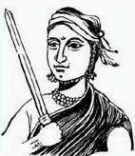
章西女王——克拉什米·巴依
1857年6月成为章西起义的领袖，1858年3月，英军围攻章西城。女王已经做好应战准备。她训练了一支强兵，亲自巡视城堡，检查武器，实行坚壁清野，几次打退英军。但是他们缺少外援，最后英军突入城里。起义者一个个拼死搏斗，场面悲壮感人。章西女王和少数人突围，转战外地，最后单枪匹马勇战敌军，不幸中刀牺牲。这时她刚23岁。

Slide 31
结果与影响
结果：起义失败，章西女王壮烈牺牲
影响：印度民族大起义沉重打击了英国殖民者，反映了印度民族意识的觉醒。也是19世纪中期亚洲民族解放运动的一个重要组成部分。

Slide 32
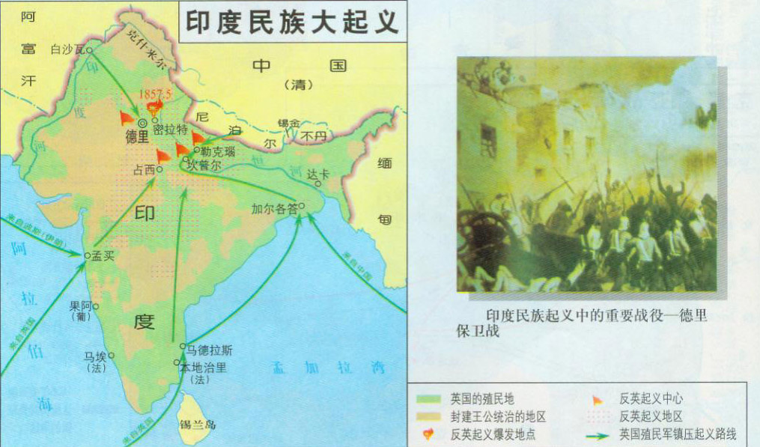
印度民族大起义的不足之处：
在印度民族大起义中，有三个起义中心，章西、密拉特、德里，他们各成体系，没有形成统一领导，使得他们前后不能呼应。不利于战争的开展。

Slide 33
知识拓展：
●知识拓展——英国东印度公司，资本主义发展早期，为了组织、发展海外贸易和进行殖民活动，英、荷等西欧国家纷纷组建垄断性的贸易公司。1600年英国成立该公司，19世纪早期英国东印度公司已经统治了印度的大部分地区。同时还向中国贩卖鸦片。1858年英国东印度公司寿终正寝。

Slide 34
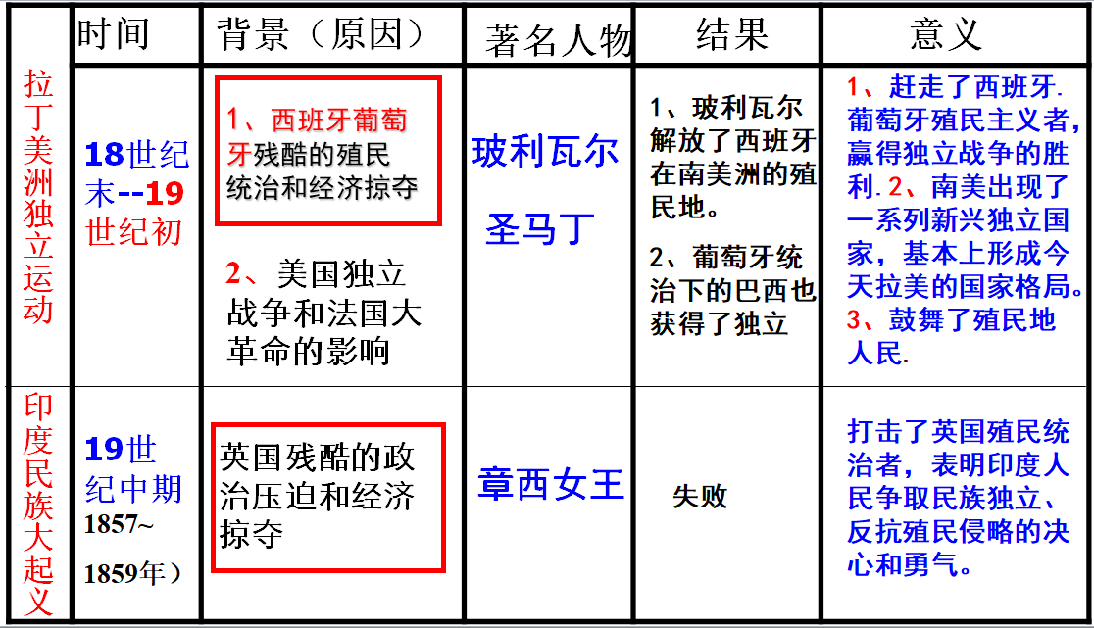
对比

Slide 35
议一议
玻利瓦尔和章西女王两位历史人物有什么共同点？
①都在国家民族遭到殖民压迫时，挺身而出，领导反抗殖民统治的斗争。
②斗争中，表现出爱国主义精神，为正义献身，英勇作战，意志坚强，不屈不挠，都受到了人民的尊敬和怀念。

Slide 36
拉美独立运动和印度民族大起义有什么共同点？
议一议
背景相同：
残酷的殖民统治和经济掠夺
性质相同：
反抗殖民统治的民族解放运动
你能想起和章西女王同时期中国发生了什么类似的大事吗?结果怎么样?
答：太平天国运动，结果失败了。

Slide 37
4.联系1851—1864年中国太平天国运动、1857—1859年印度民族大起义，比较它们的异同？
议一议
相同点：
都沉重打击了英国殖民者的统治；都以失败告终，没有先进阶级的领导;都显示了殖民地半殖民地人民抗争的英勇精神等。
不同点
印度民族起义
太平天国运动
斗争目标不同
要推翻清政府的统治，侧重于反封建，也包括外国侵略势力
为反抗英国的殖民统治,侧重于反侵略
领导不同
封建王公
农民阶级
参加者不同
主要是土兵
农民阶级
失败原因不同
被英国军队残酷镇压
被中外反动势力联合绞杀

Slide 38
拉美胜利的原因：
①拉美各国人民能联合起来，协同作战，南北夹击，共同打击殖民者。②广大人民觉醒，为民族独立英勇斗争。
③有统一的指挥。 ④玻利瓦尔等领导人的卓越领导。
⑤西班牙和葡萄牙在殖民地争夺中力量日益衰落。
2、同是民族解放运动，为什么拉美独立运动取得胜利，而印度民族大起义却失败了？
印度起义失败的原因：
①印度单靠一国力量。
②起义过程中没有形成统一的领导，被英军各个击破。
③工业革命后，英国经济军事实力强大，实力远超西班牙和葡萄牙。

Slide 39
议一议
在世界近代史上，玻利瓦尔和章西女王领导的反殖民斗争是殖民地人民反抗的典范。他们的哪些优秀品质、精神值得我们学习？
誓死捍卫民族尊严

Slide 40

反抗
印度
英国
章西女王
压迫、掠夺
抗争
哪里有压迫，哪里就有反抗
反抗
拉美
西、葡
玻利瓦尔、圣马丁

Slide 41

练一练
1.民族独立和民族解放是不可抗拒的时代潮流。下列领导人中，反对英国殖民统治，争取民族独立的杰出女英雄是( )
A．玻利瓦尔
B．伊丽莎白女王
C．章西女王
D．拿破仑
C

Slide 42
练一练
2.“女王，印度人民感恩戴德，绝不会把你遗忘，你的牺牲将激起争取独立的狂风巨浪。”诗中歌颂的是( )
A．尼赫鲁
B．圣马丁
C．玻利瓦尔
D．章西女王
D

Slide 43

练一练
3.图中的他领导成立了“大哥伦比亚共和国”并获得了“南美的解放者”称号。他是( )
A．玻利瓦尔
B．克伦威尔
C．林肯
D．圣马丁
A

Slide 44
练一练
4.下列人物的行为能体现反抗外来侵略、维护民族独立这一主题思想的是( )
①玻利瓦尔 ②章西女王
③华盛顿 ④林肯
A.①②③ B.②③④
C.①②④ D.①③④
A

